Slide 1
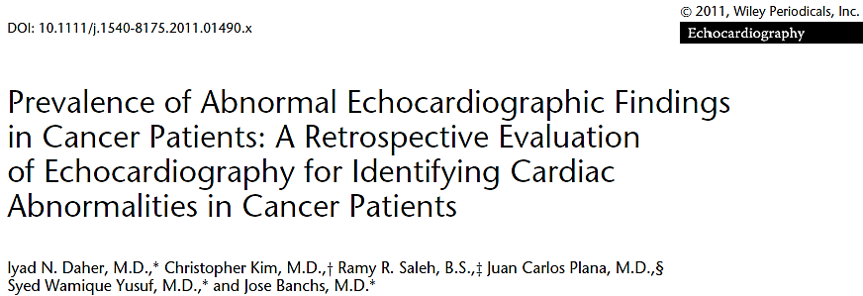
CENTRO CARDIOVASCULAR REGIONAL
CENTRO - OCCIDENTAL
ASCARDIO POST GRADO DE CARDIOLOGÍA
GRUPO 6:
LÓPEZ WILSON (R3)
FERNANDEZ WALTER (R2)
RDRIGUEZ ALEXANDER (R2)
MANDATO CLAUDIA (R2)
PÉREZ YENIFER(R1)
DOI:10.1111/j.1540-8175.2011

Slide 2
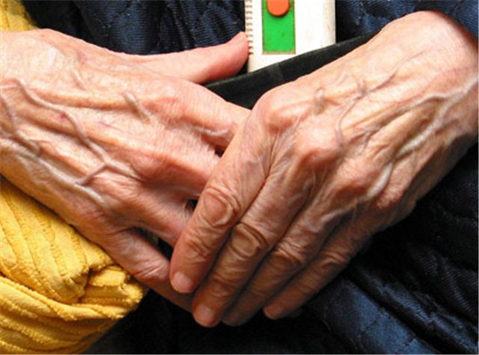
INTRODUCCIÓN
Muchos paciente sobrevivientes del Cancer son sometidos a tratamientos los cuales producen Complicaciones tardias.
La prevalencia de enfermedades cardiovasculares (CV) en la población del cáncer puede ser mayor que en la población en general, debido a factores de riesgo comunes, la edad, y el impacto de la terapia del cáncer en la Función CV.
A partir de Enero del 2007 11,7 millones de sobrevivientes de cáncer, (4% de la población). Mas de 6 millones de los sobrevivientes son >65 años
Complicaciones tardias: Ocurridas en un tiempo mayor a 2 años después de la finalización del tratamiento.
RIESGO MAS ALTO
DOI:10.1111/j.1540-8175.2011

Slide 3
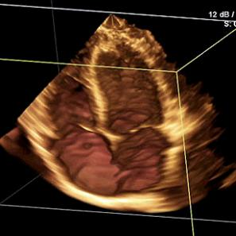
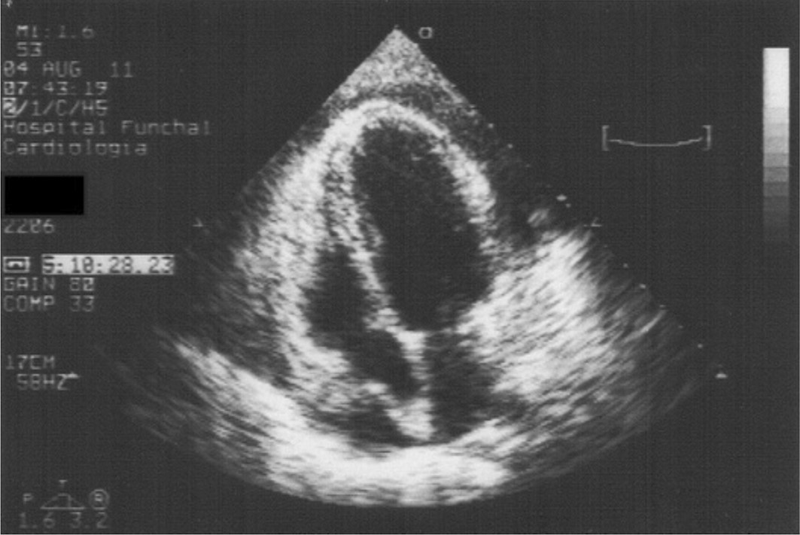
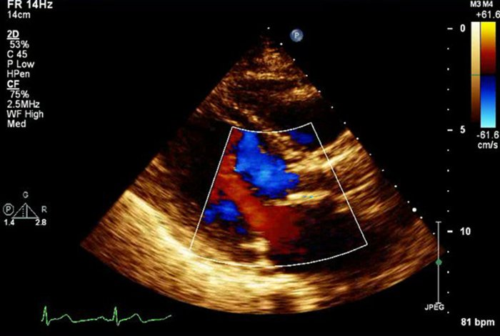
INTRODUCCIÓN
La ecocardiografía transtorácica (ETT) es comúnmente utilizado para evaluar la morfología y función cardiovascular en pacientes con cáncer. Sin embargo la naturaleza, distribución y prevalencia de anomalías ecocardiográficas significativas son desconocidas.
La hipótesis formula que ETT puede detectar una alta prevalencia de anomalías significativas (SA), en los pacientes con cáncer o que reciben tratamiento del cáncer, incluyendo una gran proporción de hallazgos que pueden ser pasados por alto por otras modalidades de imagen.
DOI:10.1111/j.1540-8175.2011

Slide 4
OBJETIVO
Dilatacion moderada o severa del ventriculo derecho o izquierdo
Hipertrofia/Aneurisma del VI
TFEVI < 40%
Algun trastorno de motilidad segmentaria
Disfuncion diastolica grado II –IV
Cualquier gradiente en el tracto de salida del VI con o sin trastorno de motilidad anterior.
Reduccion de la FV derecha moderada a severa
Presion estimada del VD mayor a 40%
Insuficiencia valvular moderada a severa, estenosis, prolapso o ruptura de cuerda tendinosa
Vegetaciones
Derrame pericardico moderado o severoTamponamiento cardiaco
DETERMINAR LA PREVALENCIA DE ANOMALÍAS SIGNIFICATIVAS MEDIANTE ECOCARDIOGRAMA TRANSTORACICA EN LOS PACIENTES CON CANCER O SOMETIDOS A TRATAMIENTO PARA CANCER

Slide 5
METODOLOGIA
DISEÑO DEL ESTUDIO
Estudio Observacional Retrospectivo, descriptivo de prevalencia
Periodo de 6 meses se revisaron Ecocardiogramas TT
(Enero a Julio del 2007)
CENTRO ONCOLÓGICO UNIVERSIDAD DEL CENTRO DE TEXAS MD ANDERSON CÁNCER (MDACC), HOUSTON, EE.UU
DOI:10.1111/j.1540-8175.2011

Slide 6
METODOLOGIA
MUESTRA
GRUPO CARDIOVASCULAR
GRUPO DE CANCER
Indicación de ETT para evaluación de Enfermedad Cardiaca: sospecha o diagnostico conocido de enfermedad cardíaca estructural o funcional, diagnóstico cardiaco conocido o síntoma.
Indicación de ETT relacionada con en el cáncer y sus terapias.
DOI:10.1111/j.1540-8175.2011
N engl j med 368;11 nejm.org march 14, 2013

Slide 7
METODOLOGIA
SELECCIÓN
3280 Estudios iniciales
644 Repetición
3924 estudios
3924 Estudios
Grupo Cardiovascular
2405 (61,2%)
Grupo de Cáncer
1519(38.8%)
DOI:10.1111/j.1540-8175.2011

Slide 8
Recolección de Datos
Los ETTs se ordenaron por código de acuerdo a La Clasificación Estadística Internacional de Enfermedades y Problemas Relacionados con la Salud 9na edición (CIE-9). Cada Código de indicación especifica tenia un número a través del cual fue computado.
DOI:10.1111/j.1540-8175.2011

Slide 9
CLASIFICACIÓN DE LOS ESTUDIOS
METODO DE DELPHI
INFORMES DONDE NO HAY HALLAZGOS ANORMALES (LA o SA)
NORMAL:
HALLAZGO FUERA DEL RANGO NORMAL, PERO QUE NO REQUIEREN INVESTIGACIÓN O TRATAMIENTO AÑADIDO.
MEDIANAMENTE ANORMAL (MA):
SIGNIFICATIVAMENTE
ANORMAL (SA)
UN HALLAZGO QUE REQUERIA UNA MAYOR EVALUACION (CARDIOLOGO O IMÁGENES CARDIACAS).
DOI:10.1111/j.1540-8175.2011

Slide 10
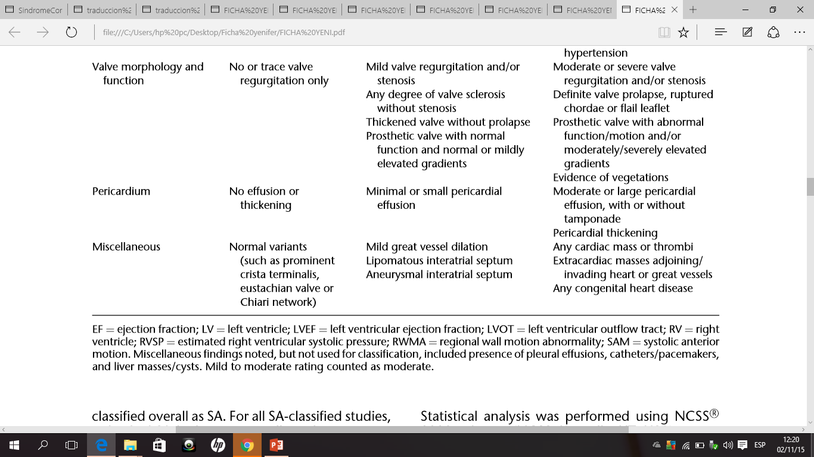
DOI:10.1111/j.1540-8175.2011

Slide 11
ANALISIS ESTADISTICO
NCSSR SOFTWARE DE 2000 ( NCSS , KAYSVILLE, UT , EE.UU. ) .
Se realizó un análisis estadístico descriptivo de códigos indicativos individuales para cada grupo y se compararon mediante análisis de SHI-SQUARE y la PRUEBA EXACTA DE FISHER cuando todos los supuestos se cumplieron.
CV
CA
P significativa
< 0.05
N
MA
SA
N
MA
SA
DOI:10.1111/j.1540-8175.2011

Slide 12
RESULTADOS

Slide 13
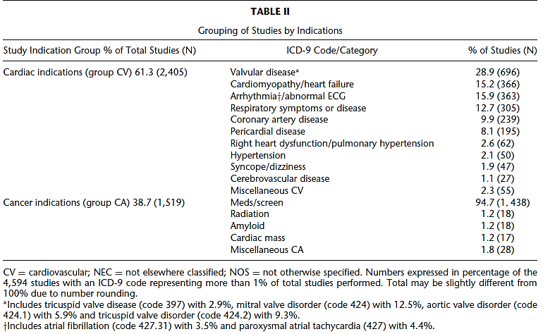
RESULTADOS

Slide 14
RESULTADOS
DOI:10.1111/j.1540-8175.2011

Slide 15
DOI:10.1111/j.1540-8175.2011

Slide 16
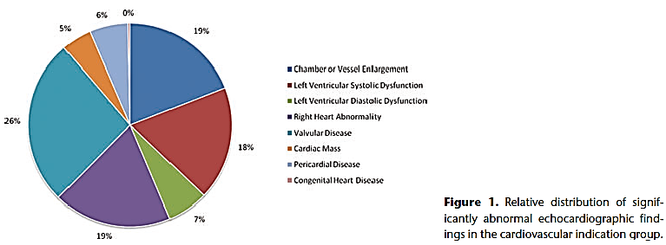
RESULTADOS
DOI:10.1111/j.1540-8175.2011

Slide 17
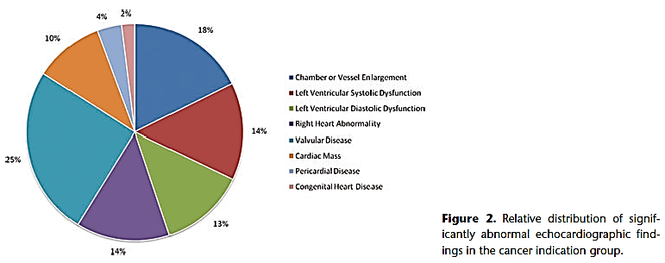
RESULTADOS
DOI:10.1111/j.1540-8175.2011

Slide 18
CONCLUSIONES
Alrededor de un tercio de los estudios fueron realizados para indicaciones relacionadas con el tratamiento del cáncer (grupo CA), en lugar de enfermedad conocida del corazón.
Uno de cada cinco pacientes que tenían estudios de ETT para CA se encontró que tenían resultados SA.
81,5% de los hallazgos SA en el grupo CA podría haberse perdido en el cribado con modalidades distintas de TTE
Alrededor de un tercio de los estudios fueron realizados para indicaciones relacionadas con el tratamiento del cáncer (grupo CA), en lugar de enfermedad conocida del corazón.
DOI:10.1111/j.1540-8175.2011

Slide 19
GRACIAS..!!!

